Slide 1
第6章 几何变换
6.1 几何变换
6.1.1 地图到地图和图像到地图的变换
6.1.2 变换方法
6.1.3 仿射变换
6.1.4 控制点
注释栏6.1 变换参数的估算
注释栏6.2 仿射变换的输出
6.2 均方根（RMS）误差
注释栏6.3 仿射变换均方根误差
6.3 数字化地图上的均方根误差解析
6.4 像元值重采样
6.4.1 重采样方法
注释栏6.4 双线性插值的计算
6.4.2 重采样的其他用途
注释栏6.5 金字塔法
重要概念和术语
复习题

Slide 2
应用：几何变换
习作1：对扫描地图作地理参照和矫正
习作2：矢量化栅格线条
习作3：完成影像到地图的变换
挑战性任务
参考文献

Slide 3
几何变换
几何变换就是利用一系列控制点和转换方程式在投影坐标上配准数字化地图、卫星图像或航空照片的过程。
GIS中, 几何变换可分为地图到地图的变换和影像到地图的变换。
均方根误差（RMS）是度量几何变换质量的一种定量方法。

Slide 4
变换方法
坐标系统之间进行几何变换有不同的方法。各种方法的区别在于它所能保留的几何特征，以及允许的变化。

Slide 5
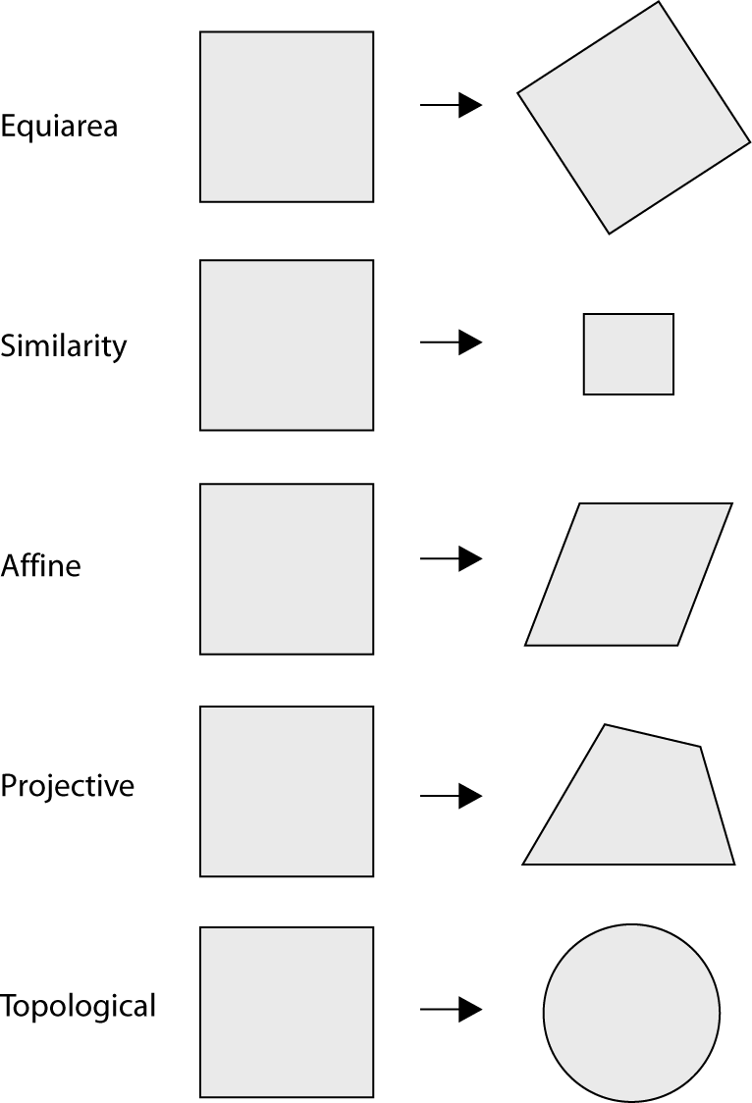
图6.1 几何变换的各种类型。

Slide 6
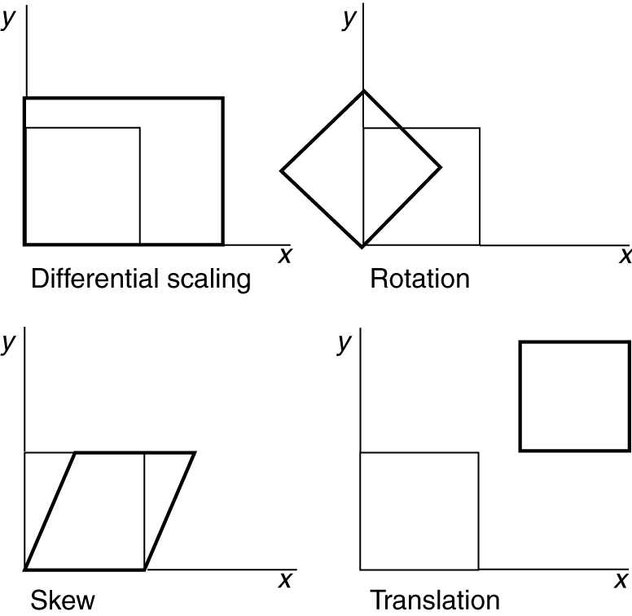
图6.2 仿射变换中的不均匀缩放、旋转、倾斜和平移。

Slide 7
仿射变换
仿射变换是假设输入（地图或影像）是均匀失真的，通常被建议用于地图到地图或影像到地图的变换。
如果输入的是已知的具有不均匀分布的失真，如地形位移的航空照片（由于局部地形造成的对象移位），建议使用投影变换。

Slide 8
控制点
控制点在确定仿射变换准确度中起关键作用（Bolstad 等 1990）。控制点的选择因地图到地图的变换和图像到图像的变换而异。
地图到地图变换的控制点选择相对比较直接。我们只需要有已知真实世界坐标的点。
影像到地图变换时的控制点通常也叫做地面控制点。地面控制点(GCPs) 是影像坐标（用行和列显示）和真实世界坐标都能识别的点。GCPs直接从卫星影像选取。因此，其地面控制点的选取并不像在数字化地图上选取4个地理控制点那么直接。

Slide 9
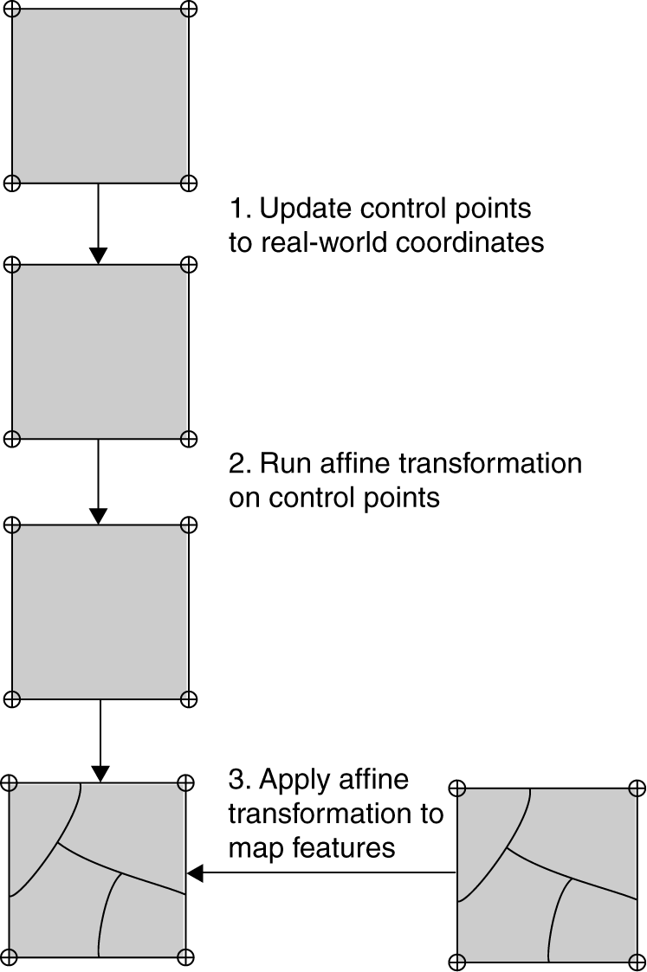
图6.3 几何变换通常包括三步：第一步，把控制点更新到真实世界坐标；第二步，利用控制点进行仿射变换；第三步，将变换方程应用于输入要素，生成输出图层。

Slide 10
均方根 (RMS) 误差
控制点的好坏通常用均方根（RMS）误差来衡量，即对控制点实际位置（真实的）与估算位置（数字化的）之间偏差的估量。

Slide 11
数字化地图上的均方根误差
如果RMS误差在可接受的范围之内，通常我们会假设整幅地图的变换也是可以接受的。
如果在数字化控制点或输入控制点的经纬度值时，出现大的差错，该假设就是错误的。

Slide 12
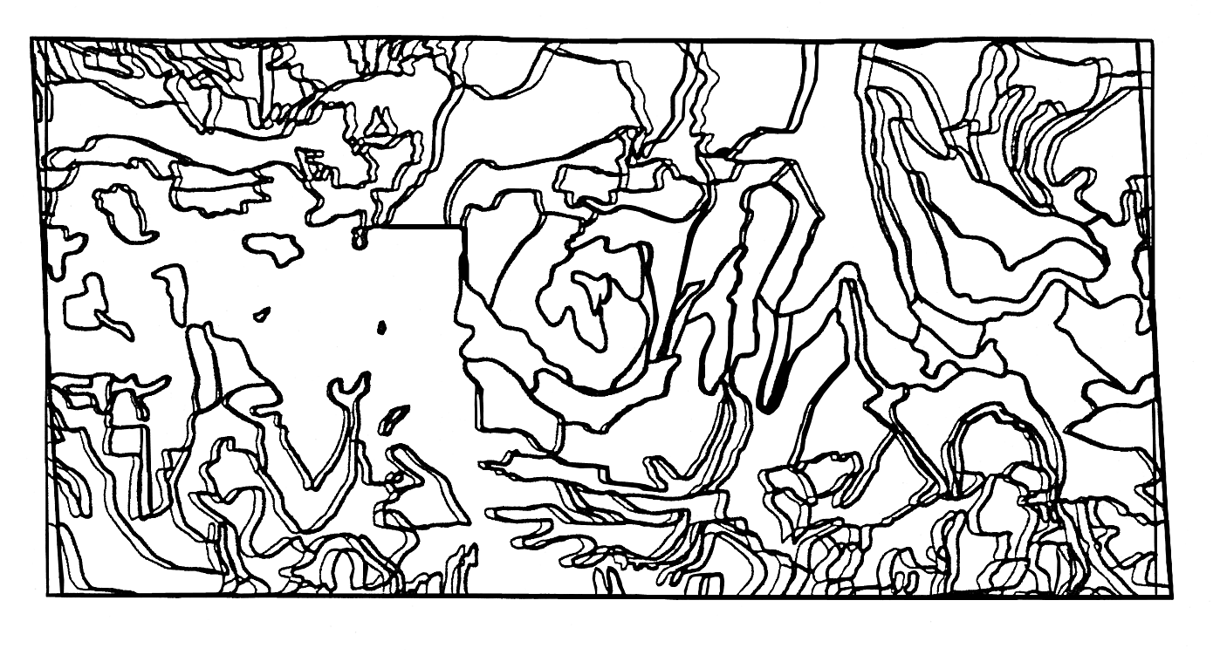
图6.4 由于输入或估算的tic点位置错误导致土壤界线位置的不准确。图中细线代表正确的土壤界线，粗线代表错误的土壤界线。本例中，在三分之一标准图幅（15.4″x 7.6″）上，上部两个控制点的x值增加了0.2″，而下部两个控制点的x值减少了0.2″。

Slide 13
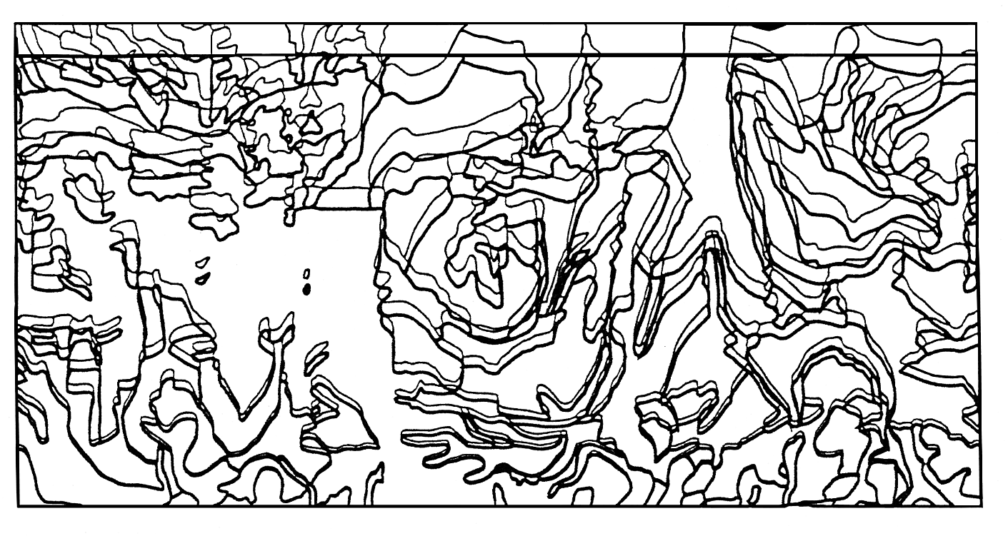
图6.5 输出控制点的位置错误导致土壤界线的位置不对。图中细线代表正确土壤界线，而粗线代表错误的土壤界线。在本例三分之一标准图幅上，上部两个控制点的纬度读数偏离了10″ (例如47º27′20″ 替代了47º27′37″)。

Slide 14
像元值重采样
重采样是指以原始图像的像元值或导出值填充新图像的每个像元。

Slide 15
重采样方法
三种常用的重采样方法是：邻近点插值法、双线性插值法和三次卷积插值法。
邻近点插值法是将原始图像的最邻近像元值填充新图像的每个像元。
双线性插值法把基于三次线性插值得到的4个最邻近像元值的平均值赋予新图像的相应像元。
三次卷积插值法则用五次多项式插值法求出16个相邻像元值的平均值。

Slide 16
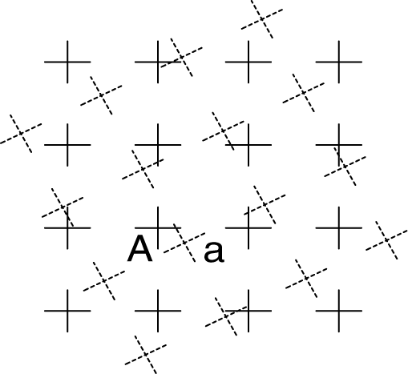
图6.6 原始图像的像元a最靠近新图像的像元A，因此用邻近点插值法直接把像元 a的值赋予A。

Slide 17
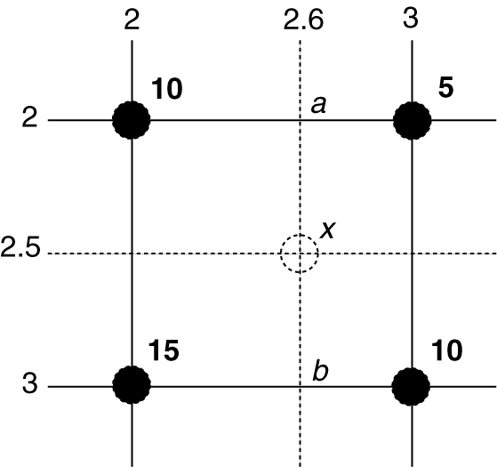
图6.7 双线形插值法用原始图像的4个最邻近像元值（黑圈）估算新图像中的x 像元值。

Slide 18
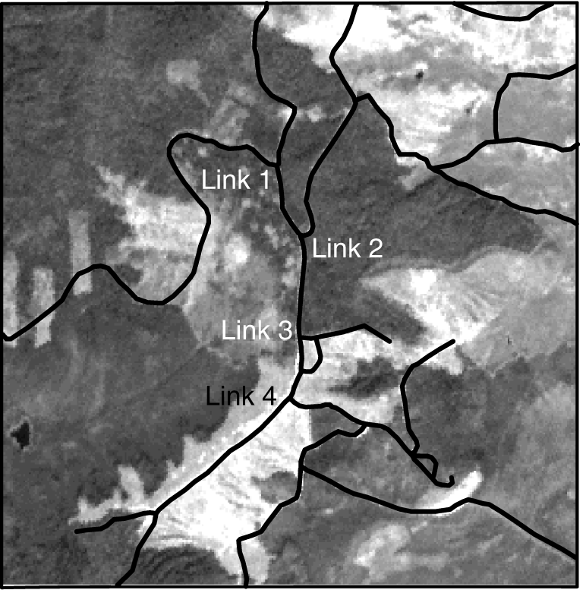
图 6.8
第一步创建了4个链接。

